Slide 1
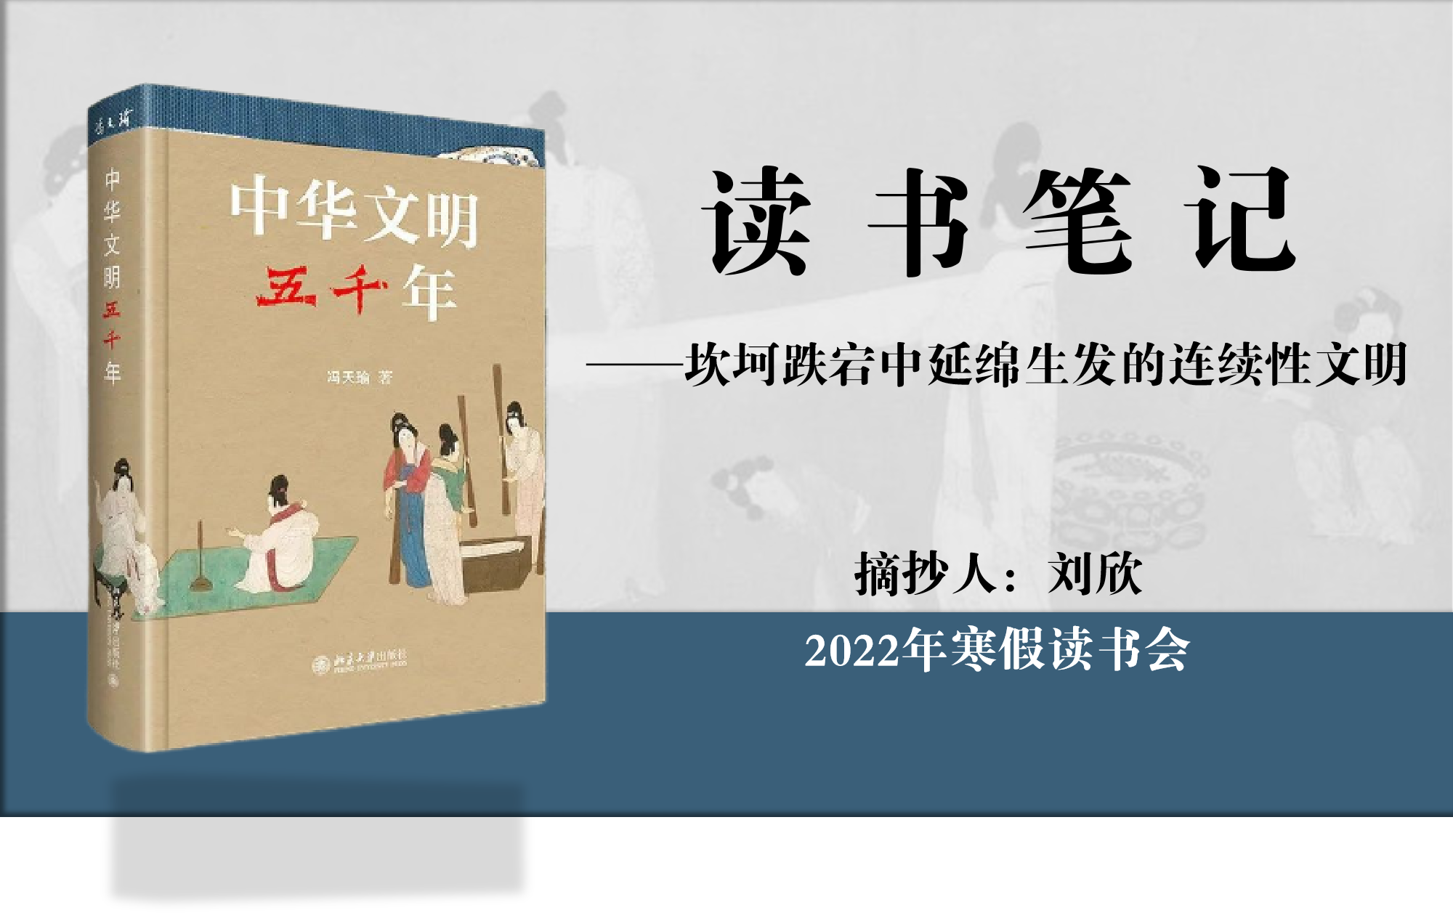

Slide 2




导 言
文明：人力脱离蒙昧、野蛮状态的社会行为及其结果的集合。
这是把农业的生产视作文明的开端，此时大约正
处在距今五千年的黄帝时代。本书采用这一标准。
除此之外，本书所探究的“文明”，涉及器用、制度、行为、观念诸层面，其重点则在观念层面。
中国：是一个历史范畴，随着时代演进，
其内涵不断丰富。
中华：意谓居于中心的富有文化的民族。
中华文明的生成机制：受到地理环境、经济土壤、社会结构和国际条件的影响。
中华文明的特质：人文传统、伦理中心、尊君重民、中庸协和、延绵韧性。
见龙在田，天下文明。
——《周易·乾·文言》
先秦：京师，与“四方”对称。或指黄河中下游这一文明地段，与“四夷”对称。
隋唐：定都中原的王朝。
元明清：其统治区域，邻国为“外夷”。
中：中国者，天下之中也。华：文化昌盛。

Slide 3
导 言
中华文明的生成机制
1.地理环境：大海、沙漠、高山共同围护着板块状的东亚大陆，使之与外部世界相对隔离，而其内部，又有腹里纵深、回旋天地开阔、地形气候条件繁复的特点，从而为文明的多样发展、文明中心的迁徙转移提供条件。东亚大陆的地理格局，是中华文明独立发生、并在以后漫长岁月中能够保持一以贯之的统系的原因之一。
2.经济土壤：土地王有、集体生产的农村公社-领主经济的土壤中养育出殷商、西周神权至上的官学文化；土地地主-自耕农所有、个体生产的小农经济土壤中，则培植了晚周虚置神权、以人文为研习重点的私学文化；两汉以后又定型为以儒学为正宗，兼纳百家、融会贯通的帝国文化。一直延续到清中叶，随着西方资本主义文化大规模入侵，以商品经济为动力源的新的经济结构开始形成，为中华文明的发展提供一种更新的土壤。
3.社会结构：中国社会组织的特色，与宗法制绵延不绝紧密相连的，是专制政体的长期持续。宗法-专制社会结构与农业自然经济相辅相成，造成一种以“内圣-外王”为目标的伦理-政治型文明范式，延绵久远，直至近代方有解体之势，然其深层结构继续承传不辍。
4.国际条件：综观古代中国，虽然面对过足以改朝换代的异域军事力量的袭来，也曾迎受过佛学那样高水平观念文化的传入，但中华文明的主体地位并未真正发生过动摇。究其原因，华夏文化水平一般高于周边四夷，同时善于取其精华去其糟粕。近代社会面对“数千年未有之变局”，中华文明获得一个全新的参照系，以此为契机，揭开崭新一页。

Slide 4

第一章
古人类：包括直立人和智人。其中直立人即
“正在形成中的人”，智人即“完全的人”，
包含早期智人（古人）和晚期智人（新人）。
农业革命：距今七八千年前后，即母系氏族社会后期，中华先民生活
发生意义深远的变革，从直接攫取自然物的
采集、渔猎经济，开始向生产型的农业、畜牧经济转化，先民获得稳定丰富的生活资料，从而实现文明的一大飞跃。
精神表现：出现语言和记事符号、绘画与雕塑、音乐和舞蹈、天文历法、数学萌芽、建筑技术和百草成药。
原始宗教：是原始时代的主流文化。宗教最初萌动于原始人的自然崇拜和灵物崇拜。后来抽象为图腾崇拜，即相信每个氏族起源于某种动物、植物或无生物，并将其视作族徽。后又显示出图腾崇拜呈组合趋势。
古人类代表：
直立人：元谋人、蓝田人、北京人
早期智人：马坝人、大荔人、丁村人
晚期智人：柳江人、山顶洞人、资阳人
以生产经济为主导的新时期文化代表：
仰韶文化、龙山文化、河姆渡文化、
屈家岭文化

Slide 5
第一章
母系氏族与父系氏族
 | 母系氏族 | 父系氏族
背景 | 旧石器时代中期和晚期，随着渔猎、采集经济的发展，男女分工明显，逐步由血缘公社转变为母系氏族社会。其间发明的农业、培植农作物的主要劳绩归功于妇女。 | 随着社会生产力向纵深发展，尤其是犁耕出现，要求身强力壮的男子从渔猎转向农业和专业手工业（如制陶），逐渐取代妇女成为主要农业劳动力，男子的社会地位历史性地超过妇女，母系氏族制向父系氏族制过渡。
特点 | 是由女祖先繁衍下来的一个血缘集团，“民人但知其母，不知其父”，世系按母系血缘计算。 | 是由父系血缘组成的社会集团，一个氏族的成员，是同一男性祖先的后裔及配偶。世系按父系计算，男子是社会和家庭的主宰和核心。
表现 | 生产资料公有，集体生产，共同消费，血缘内婚向氏族外婚转变。 | 共居一定地域，共同占有、耕种一定土地，集体劳作，共同消费。出现剩余产品和私有财产，阶级分化，出现奴隶，掠夺战争频繁。

Slide 6
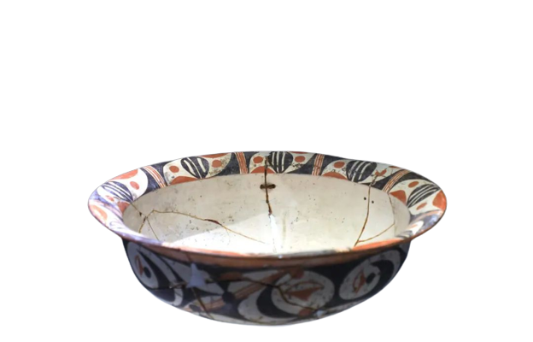
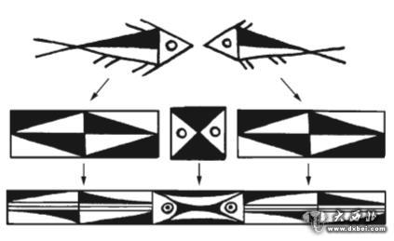
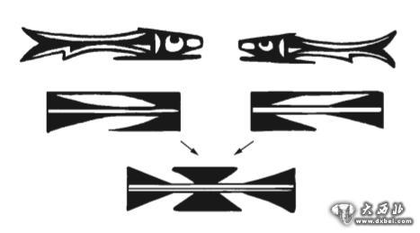
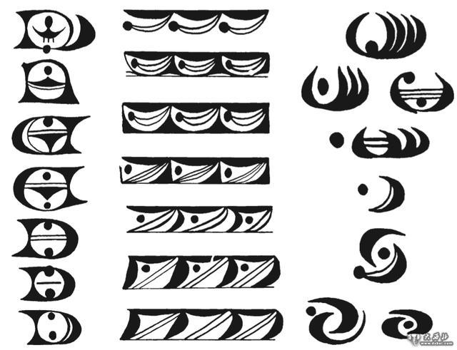
第一章
考古发现之“彩陶”
1.天文历法：大河村遗址出土了绘有天象图案的彩陶片，图案多为太阳纹、月亮纹、日晕纹、星座纹、彗星纹等，被认为是目前我国已知最丰富的天文学实物资料。
2.数学萌芽：在长期的采集、狩猎和原始农牧业活动中，大河村原始居民已掌握了简单的科学知识。比如在彩陶的描绘上，多采用2、3、6、8个图案，表明他们已经有了数学等分的概念。
上图为大河村白衣彩陶盆
3.绘画雕塑：原始绘画有装饰性图案画和写实性绘画两种。彩陶图案表现出由具体形象到抽象线条演化的趋势。比如半坡风格鱼纹是由写实鱼纹和由直线三角、弧线三角等元素组成的抽线鱼纹；庙底沟时期彩陶的一个突出特征是写实及抽象鸟纹的盛行。根据研究发现，半坡时期重鱼纹，庙底沟时期重鸟纹。
左图庙底沟类型简化鸟纹[(采自张朋川:《中国彩陶图谱》图84，文物出版社，2005年)]
上图为半坡类型写实和抽象鱼纹(采自张朋川:《中国彩陶图谱》图77、图78，文物出版社，2005年)

Slide 7

第二章
世袭制：随着私有制深化的发展，军政首长由推举变为世袭。启世袭禹的帝位，则标志着这一时代的开始。特殊的公共权利开始凌驾于社会之上，实施一系列行政措施予以保障。
夏朝：至今尚未发现关于夏朝的直接文献，故这一朝代仍然带有传说性质。但通过考之以距今四千年左右（与夏朝年代相当）的二里头文化，可以得见夏朝文化所达到的实际水平，已进入“铜石并用”时期，“以铜为兵”之说获得实据。
青铜时代：先秦称铜为金。主要指商朝和西周，亦可包
括春秋战国这一“铜铁并用”的时期。青铜器主要分为礼器、乐器、兵器、生产工具和饮食器，其中礼器与兵器的工艺水平最高。
甲骨文：殷商王室从事祭祀、征伐、田猎等活动时进行占卜的记录，因刻于龟甲、兽骨上，称为甲骨文。又因内容为卜问记录，又称甲骨卜辞。清末光绪年间从殷都遗址大批出土，故称殷墟卜辞，或殷虚书契（虚-墟，契-刻）。
贻我青铜镜。
——东汉辛延年《羽林郎》
国之大事，在祀与戎。
——《左传·成公十三年》

Slide 8
第二章
金文：铜器铭文。金文到周朝发达起来，最长的《毛公鼎》铭文，达497字。金文是王室大事的铭记，多为歌功颂德的问题，大半铸在礼器“鼎”和乐器“钟”上，故又称钟鼎文。
巫、史、祝、卜：商朝和西周时期的文化官员，分别是职业文化匠师、王左右掌管祭祀和纪事的官员、祭祀时致告鬼神之词的人、专掌占卜的官员。他们对中国文化的早期发展有着特殊贡献。
敬天法祖成为中国人基本信仰的原因：殷商是神权时代，是鬼神观念盛行的时代。周朝发展了殷商的至上神观念，同时在宗法宗教中渗入人文主义成分，天命观中保有理性主义位置。所以绝对的天神崇拜宗教在中国始终没有占据统治地位，而敬天法祖的宗法宗教构成中国宗教的主体。
宗法制度：以父系血缘关系为前提，以父权和族权为维系力量，将同姓同氏者结成一个有共同经济政治利益的族群。
制礼作乐的深远用意：用礼的规范、政的划一、刑的强制，配之以乐的感染，便能同一民心，成就“治道”。

Slide 9
第三章
“学在官府”与“学在私门”
 | 学在官府 | 学在私门
时间 | 殷商、西周 | 春秋末年
特点 | 一元未分的王官之学 | 多元纷繁的百家之学
原因 | 殷商时期，天神崇拜与祖先崇拜合二为一，这种帝祖一体的宗教观支配全社会，神权从属于王权；西周时期，天帝崇拜与祖先崇拜分离，殷商的文化官守传统在西周得到保持和加强。 | 天子的权威大为衰减；社会生产力的进步，推动土地国有（王有）向土地私有转化；兼并战争使人才问题突显出来，使得各级统治者在宗法制的“亲亲”之外，同时实行“贤贤”。
举例 | 殷商时期的“巫史文化”或“巫卜文化”；西周时期的“国学”，“乡学”。 | 周守藏史老聃私自著书兴学；鲁国乐师师襄、夷人郯子、郑国的邓析、苌弘、王骀也都收徒讲学。而创私学、兴教育最有成绩的是孔丘。

Slide 10
第三章
 | 结论 | 表现
地位变化 | 殷商西周时期的贵族最低等级→春秋战国时期作为有专业知识的人才，被卿大夫所倚重。 | 最著名的“养士”贵族“四公子”门下豢养食客数千，多为有某种才能技艺的士人。
原因 | 春秋以降礼崩乐坏的社会变动。 | 挟天子以令诸侯
结果 | 私学发展； 士的向背，关系列国盛衰。 | 多元纷繁的百家之学； 士“入楚楚重，出齐齐轻，为赵赵完，畔魏魏伤”。
品格 | 胸襟博大，以天下为己任； 政治参与意识强烈； 道德自律严格。 | “士不可不弘毅，任重而道远”； 战国时期的各国变法； 墨家为道义可以“赴火蹈刃，死不还踵”。
总结 | 时代呼唤人才，人才推进时代。春秋战国时期可谓群星璀璨，蔚为大观。这是一个需要巨人而且产生了巨人的时代，在世界古代史上，就学术人才出现的密集度和水平之高而论，与中国春秋战国的士人群体可以并肩比美的，大约只有古希腊的群哲。
士的崛起

Slide 11
第三章
诸子争鸣·和而不同
 | 百家争鸣 和而不同
原因 | 春秋战国去古未远，保有较多原始民主的遗存； 周天子尸位素餐，列国各行其是，政治多元为文化多元提供条件； 权威尚未树立，原始民主遗风犹存，当年士子普遍富有批判精神。
学派代表 | 儒家“复礼”与“归仁”；墨家“兼爱”与“尚同”； 道家“无为”与“自然”；法家“变法”与“”专制。
表现 | 学术风气上，承认差异，既不封闭，也不盲从，对前人和外人的思想加以扬弃和综合。 个人性格上，各有千秋，儒的醇厚，墨的严谨，道的超逸，法的冷峻，名的致密，阴阳的流转，绝无雷同，各自独步千古。
影响 | 这一优良传统，后来虽一再被文化专制所压迫摧折，却始终不曾泯灭，时如地火潜行，时如热泉奔涌，使中华文明得以生生不息。
关系：纵向而言，诸子皆承继某先哲统系；横向而论，诸子又各或域分特色。

Slide 12
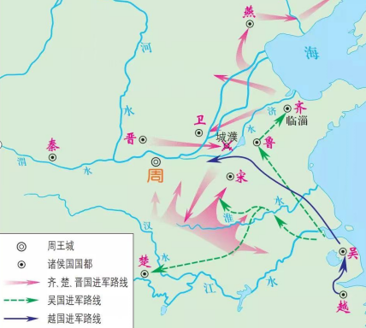
第三章
儒、墨以鲁为中心，儒家传播于晋、卫、齐；墨家则向楚、秦发展。
道家源于南方楚、陈、宋，后北上于齐。
法家源自三晋，成就于秦。
阴阳家从燕发端，在齐拓展。
周、卫则盛产纵横家。
文化域分
地域文化代表：齐鲁文化、三晋文化、秦文化、楚文化、吴越文化、巴蜀滇文化、燕文化。
这些文化共同构成纷繁坐姿的华夏文明，岁月沧桑，世代变更，但域分造成的文化多样性，始终是后人取之不尽的人文资源。

Slide 13
第三章
重民轻神与民贵君轻
 | 民本思想
原因 | 春秋战国的社会现实，使人们意识到民众与实力智慧的重要性； 科学知识的进步，冲淡着对神明的信仰； 铁器牛耕的发展，推动着生产力的发展，同时劳动者在生产中的重要性，使得保障民生成为时代要求。
著作代表 | 《左传》：摆脱“神”的桎梏，肯认“民”的作用； 《孟子》：在君民关系上，强调“保民而王”，肯定“民”的重要性。
关系 | “重民轻神”和“民贵君轻”共同构成民本主义，泽及后世，成为中华文化精神的重要组成部分。
影响 | 尽管有宗教流行，却未始终陷入全局性的宗教迷狂；强化君主专制； 影响到文人墨客的写作。

Slide 14
第三章
元典的订定与发扬
 | 元典
定义 | 百度释义：比经典还经典。 另有解释：亦称原典，是指作为文化源头的经典要籍。
著作代表 | 印度：《吠舍》《佛经》；希伯来：《旧约全书》；希腊：《理想国》《形而上学》；中国：《诗》《书》《礼》《易》《春秋》
发展过程 | 西周时期的集体制作→晚周时期的由文化专门家带着学派意识加工整理、阐释发扬
影响 | 初步建立中国人的价值取向、公理体系和思维模式； 为秦汉时期学术文化从“多”到“一”的整合奠定了广阔的基础。

Slide 15
第四章
“一天下”与书同文、行同伦
 | 统一
背景 | 统一是中国人早在先秦即已形成的一种心理趋向； 东周是文明多元发生阶段，但已孕育着文化整合的力量； 秦汉时期将这一理想变为现实。
关系 | 国家统一使多元文明整合的速度与力度加强；整合后的一统文化，具有强大的凝聚力和向心力，反过来增进政治一统。
影响 | 秦朝确立的统一国家的专制集权与整合文化的努力，影响深远，为后世所沿袭； “秦”尽管早已灭亡，但至今仍以中华文明共同体的代号流播世界，比如China。
措施 | 政治措施 文化措施（书同文、车同轨、度同制、行同伦、地同域、修秦律）

Slide 16
第四章
从“焚书坑儒”到“独尊儒术”
 | 焚书坑儒 | 独尊儒术
背景 | 秦始皇将六国文籍收蓄咸阳，集中文学博士清理，“欲以兴太平”。但博士每以古学非议时政，令秦朝统治集团如芒刺在背。 | 汉武帝时期政治稳定、经济繁荣，确立统一思想、一统帝国文化的时代要求更为紧迫。
目的 | 禁绝异端、维护帝王的一统意志。
主持 | 李斯 | 董仲舒
表现 | 焚书：焚烧《秦记》以外的列国史记，不属于博士馆私藏的《诗》《书》限期交出烧毁，敢谈论《诗》《书》的处死，以古非今的灭族。 坑儒：搜查审讯的460余方士全部活埋。 | 以儒学为主宗，杂糅阴阳五行及法家的某些观念，以神学论证皇权和专制之学的永恒性。
影响 | 晚周时期思想原野上诸子争鸣的生动局面变得万马齐喑。 | 这一学说不仅被武帝以下汉代君王所接受，而且在此后两千年间，历代王朝虽然选用过各种精神武器，但经过反复改造的儒家一直被视作正宗。

Slide 17
第四章
经学与经今古文之争
 | 今文经 | 古文经
定义 | 西汉初年，重修文治，开始发掘整理古籍。其时官方博士所教授的儒家经典用流行文字抄写，称为“今文经”。 | 汉武帝末年，从孔子后代住宅墙壁内发现《尚书》《礼记》《论语》《孝经》等，均用先秦古籀文撰写，称为“古文经”。
表现 | 开始表现在经书的文字、版本、篇目之别和真伪之辨上，以后引申出学术观点和方法的重大分歧。
 | 政治视角，讲阴阳灾异，着重发掘经文背后的微言大义；主合时；学风活泼，往往流于空疏荒诞。 | 历史视角，讲文字训诂，究明典章制度，着重探讨经文本义；主复古，学风朴实，却常常失之烦琐。
地位 | 西汉中后期，居官学地位。 | 西汉末年，逐渐传播开来。东汉居正宗。
代表 | 董仲舒 | 刘歆、王莽、贾逵、许慎、马融、郑玄
影响 | 清代晚期，今文经学曾一度复兴，为新兴的资产阶级所用。 | 无法脱离对经典的依傍，以注经、释经透露己见的“经学方式”，造成中国人的思维习惯，影响中华文明可谓至远至深。

Slide 18
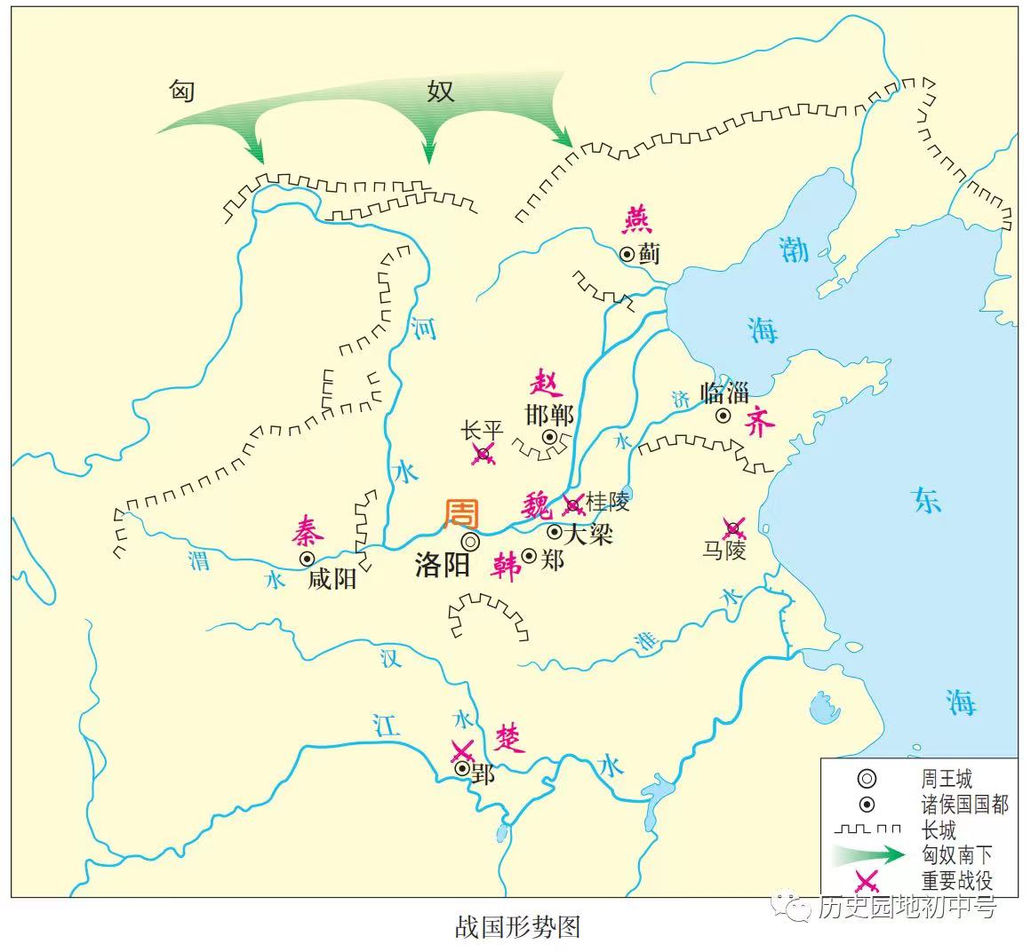
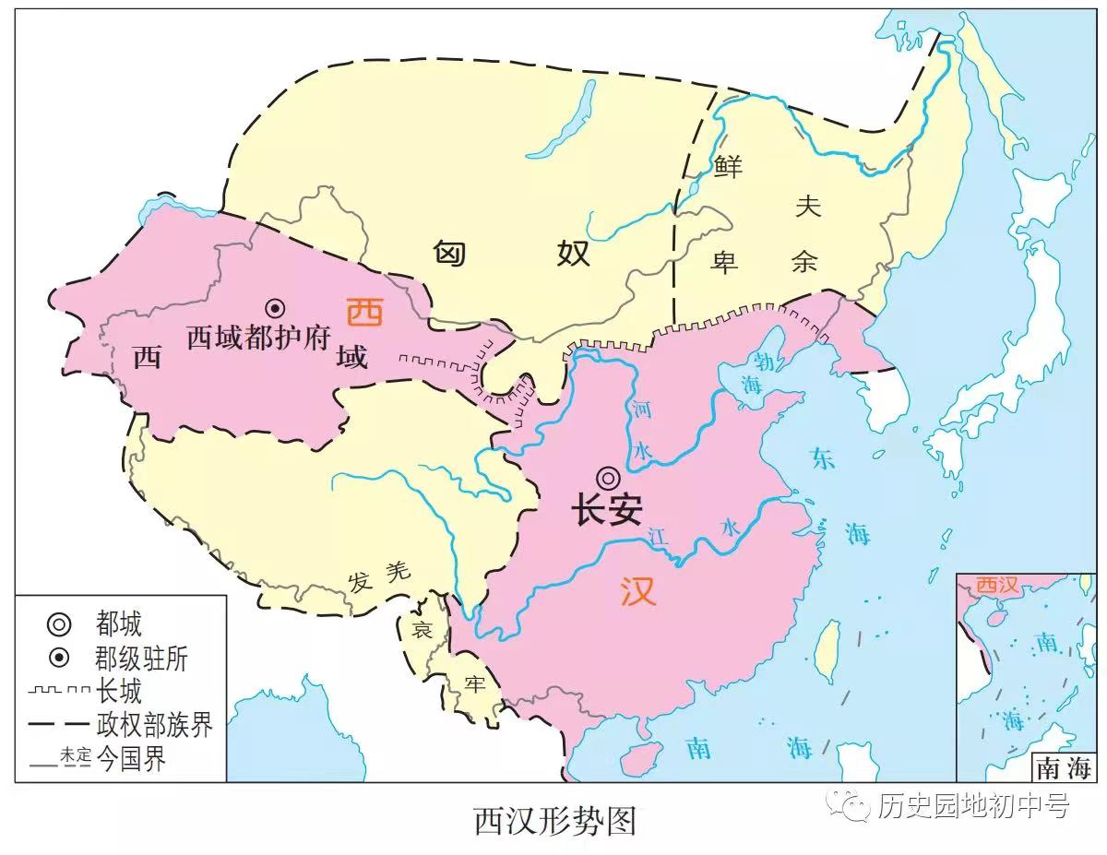
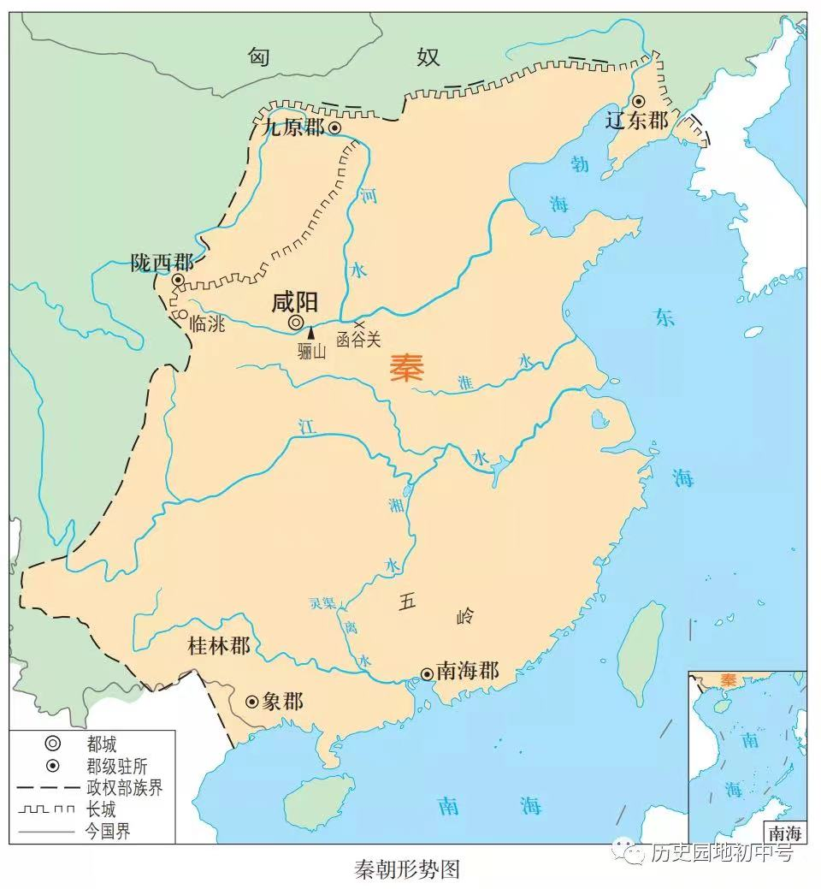
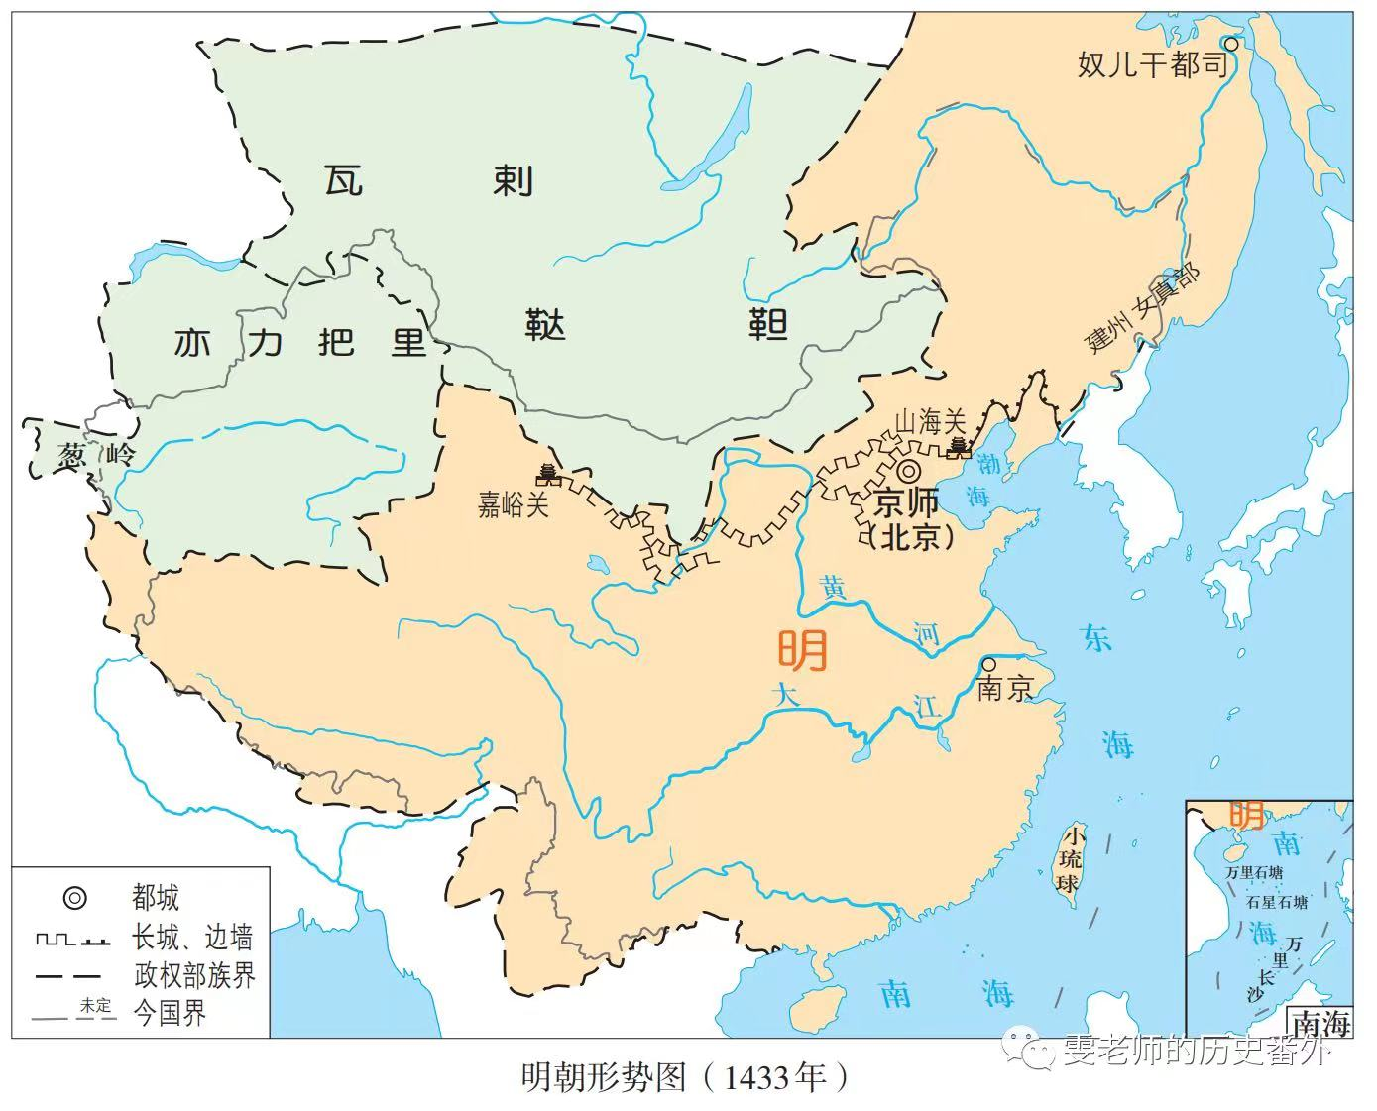
第四章
 | 问题：根据地图指出不同时期长城的概况，并说明原因。
战国 | 概况：各诸侯国间著有长城；北方边境上修筑长城。 原因：互防、御胡。
秦朝 | 概况：拆除互防长城，连接北方边境上的长城。 原因：秦的统一，防范匈奴南侵。
西汉 | 概况：进一步修建，向河西走廊延伸。 原因：河西走廊地理位置重要；汉代版图的扩大；抵御匈奴的入侵。
明朝 | 概况：加强长城连贯和对北京的防卫。 原因：地域蒙古的入侵，明都北京距离边境较近。
边患·长城·丝路
备注：思路来源于公众号历史园地 王婉忆：有形的长城 无形的边界——“长城专题”

Slide 19
第四章
佛教：公元67年，东汉明帝永平十年，前往印度访求佛法。并在洛阳建立白马寺，翻译佛教典籍。作为外来宗教，有一个中国化的过程，东汉时主要与黄老道结合。
道教：中国本土宗教。张凌根据《太平经》（后成为道教的主要经典）造作道书二十四篇，并参酌巴蜀少数民族的信仰而创立。
天算学的产生背景：为适应农业生产的需要，满足帝王“应天承运”的侈心；与天文学直接相连的是算学的产生。
秦汉文化精神主旋律：秦皇汉高创建的帝国，不仅疆域阔大、国力强盛，而且洋溢着一种亢奋的拓展精神。规制壮丽、胸襟豪迈、是其主旋律。
汉赋铺张扬厉的文风，适应汉帝国“润色鸿业”的需要。这种文体成为给帝王歌功颂德的工具，渐渐脱离社会人生，趋于形式化和空洞化，逐渐衰落。汉代的散文也有宏大的气象。两汉的史学也显现一种特别宏阔的气势。《史记》诚为“史家之绝唱，无韵之《离骚》”。《汉书》“究西都之首末，穷刘氏之废兴，包举一代，撰成一书。言皆精炼，事甚该密”。

Slide 20

第五章
社会动荡：豪族拥兵割据，王室贵族叠相杀戮，北方胡人乘势大规模进入中原，兵连祸结，政权变更频繁。
名教危机：庄园经济导致的割据性，使朝廷对学术的干预弱化，而社会的动荡造成的苍凉悲鸣与乐观进取的秦汉文化精神全然相反，从而导致的经学与名教危机。
玄学：玄学思辨成果泽及魏晋间各门学科，如文学、
科技、数学等领域。玄学的发展使魏晋六朝成为“中
国周秦诸子以后第二度的哲学时代”，思辨成就为隋唐佛学和宋明理学所继承。
文化自觉：魏晋以来，儒学失落，文学艺术从儒家学说中解放出来，文学艺术呈现“缘情”和“神思”的特点。这是魏晋文化的一大进步，文学由此进入“自觉”时代。表现在诗歌、民歌、散文、小说、书法等领域。
宗教发展：1.佛教华化，在中外僧人的共同努力，翻译大量佛经，注疏讲经之学也随之发展。其重要物化成果有寺院和巨型石窟造像的广为兴建。2.道教融会儒佛。佞佛与灭佛。
文学：刘勰《文心雕龙、钟嵘《诗品》
数学：刘徽为《九章算术》作注、祖冲之测算圆周率到小数点后七位

Slide 21
第五章
 | 民族融合
背景 | 北方及西北、东北的匈奴、鲜卑、乌恒、羯、氐、羌等“胡”族先后进入中原，纷纷建立政权。南方及西南的越、蛮、奚、俚、僚等族也与汉族发生交互关系。
表现 | 胡文化的“汉化”与汉文化的“胡化”。
途径 | 胡人统治者采用汉族统治的组织形式并推广儒学，从而以强力推进胡文化发生质的变化。 入迁内地的胡人在“与华民错居”的情势中，潜移默化地受到汉文化观念意识的影响。
内容 | 政治结构专制化、经济方式农业化、观念意识儒学化、汉化的胡人以“汉人”的姿态对待其他胡族。
影响 | 中原社会经济迅速从战乱中复苏、发展起来。 北方人力、物力超过南方，为隋统一全国打下基础。 随着诸多民族整合为新汉族的进程日益深化，隋唐文化脱颖而出。
汉胡大交会

Slide 22
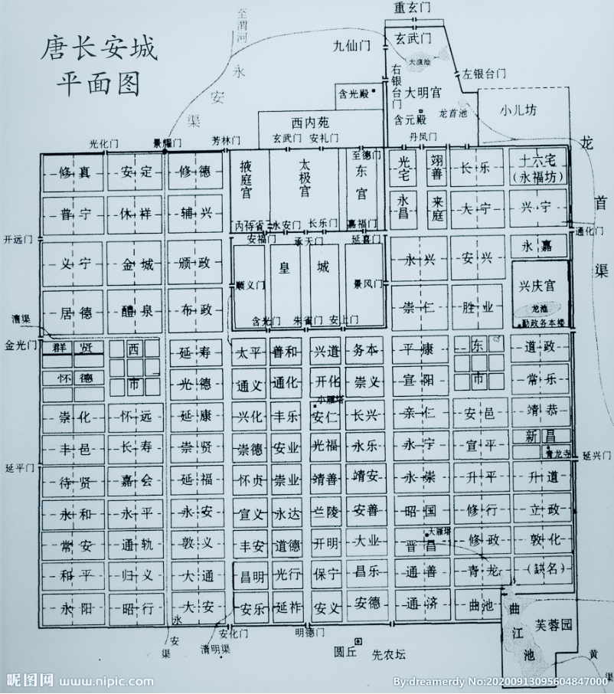
第六章
两都营建与运河开凿
 | 古都长安城
历史 | 位于汉长安城东南，始筑于隋文帝，时称大兴城，唐代改名为长安。
平面构图 | 利用六条岳陵（“六坡”）的自然特点构思，城分三部：外廓城、皇城、宫城，三重相依，层层递进。“百千家似围棋局，十二街如种菜畦”，南北11条大街，东西14条大街，成直线纵横交错，将全城划分为109个坊和两个市。皇城外南北排列的十三坊象征十三州，东西十坊比拟全国十道。最宽的朱雀街是全城的中轴线，直通宫城承天门。
理念 | 隋唐长安城追求的是宏大规模与众多细部精缜布局的统一。帝王居住的宫城如同北极星周围的紫微垣，皇城象征着地平线以上北极星为圆心的天象，从东西南三面卫护皇城与宫城的廓城则象征着大周天。

Slide 23
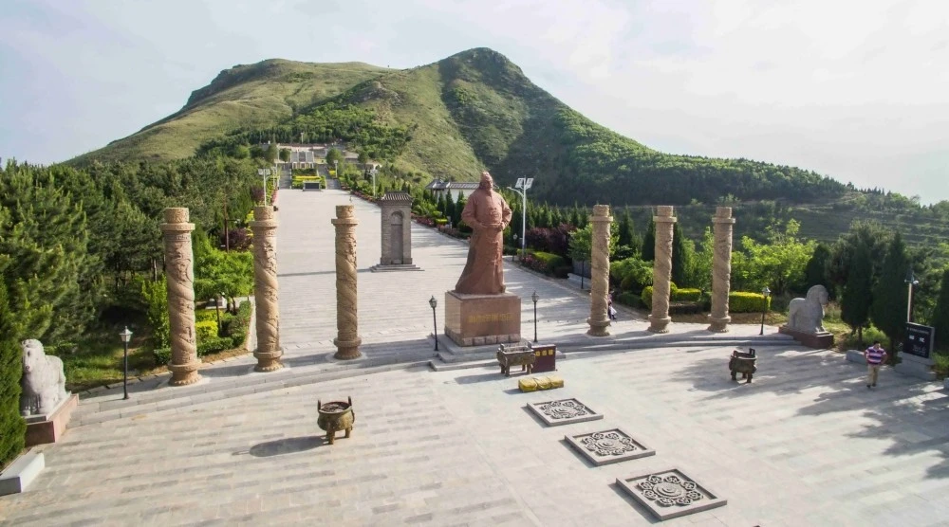
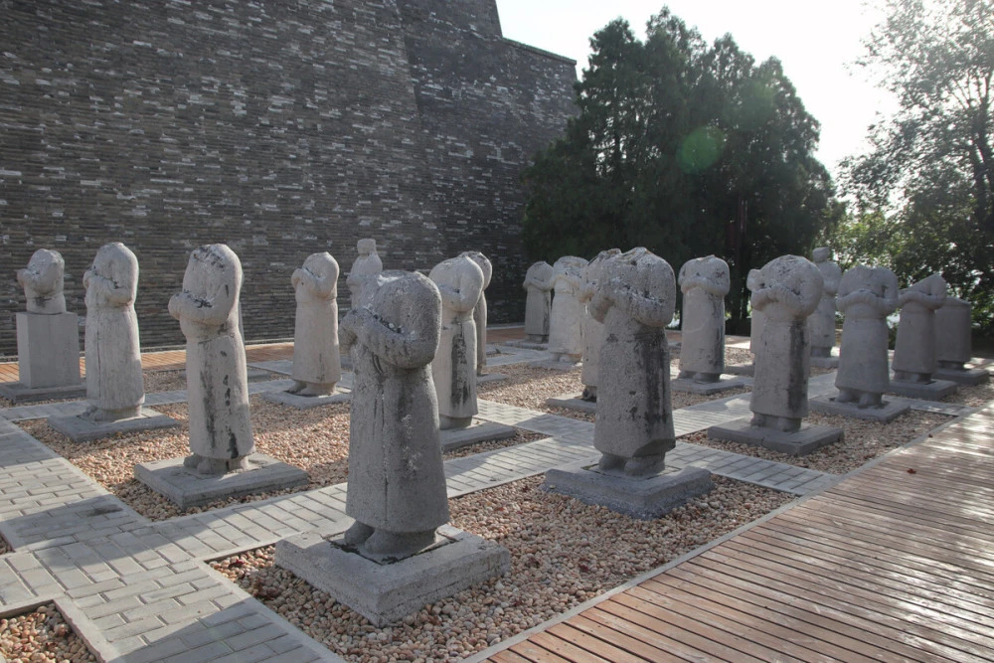
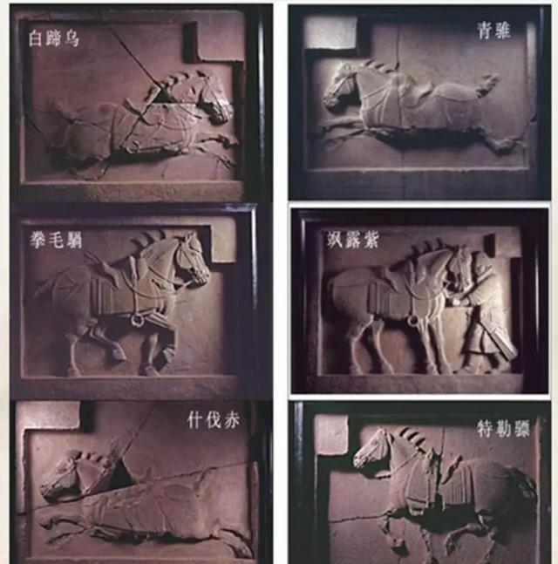
第六章
两都营建与运河开凿
 | 昭陵
六骏石刻 | “六骏”是太宗李世民历次作战时所乘的六匹骏马——飒露紫（征洛都时所乘）、拳毛䯄（与刘黑闼作战时乘）、青骓（与窦建德作战时乘）、什伐赤（与王世充、窦建德作战时乘）、特勒骠（与宋金刚作战时乘）、白蹄马（与薛仁杲作战时乘）。使人们感悟到一往无前的事功精神与充满活力的英雄主义。
十四国 君长石像 | 刻画来自东起朝鲜半岛、西到中亚咸海和印度，北起安加拉河、南至越南南部的广大地区王者的英姿。如此广阔地域的君长群像大聚会，浓缩了那一时代中外一体的盛况。
陪葬 | 彰显着盛唐气象。开国功臣的墓冢如阴山、碛石山、铁山、葱山、白道山、乌德鞬山，是名臣骁将将当年南征北伐亲历过的著名山岳，是唐代旷世功业的象征。
 | 大写意手法，唐代建筑和雕刻洋溢着光彩熠熠的时代精神。
总结

Slide 24
第六章
 | 出现“贞观之治”的原因
民生 | 以隋亡为鉴，推行重民政策。 | “国以人为本，人以食为本”
经济 | 轻徭薄赋，减轻人民负担。 | “省徭赋，不夺其时”
政治 | 强化中央集权的国家机器，沿袭隋朝的三省六部制。 | 将汉代丞相之权，分隶三省而总于皇帝。
用人 | 任人唯贤。农民起义将领：徐世勣、秦叔宝；政敌部下：屈突通、魏征；素寒出身者：马周；少数民族：阿史那社尔、执失思力；关陇士族：李靖、长孙无忌。 | “拔人物则不私于党，负志业则咸尽其才”
纳谏 | 善于纳谏和进谏。 | “夫以铜为镜，可以正衣冠；以古为镜，可以知兴替；以人为镜，可以明得失”
贞观之治

Slide 25
第六章
 | “三教共弘”是唐代大势
道教风行 | 唐代道教在上层统治者中格外得宠。李唐王室奉老子李耳为先祖，唐高宗封老子为太上玄元皇帝。东都洛阳的玄远黄帝庙气势宏大，长安的太清宫，玄宗、高祖、太宗、高宗、中宗、睿宗五帝侍立老子雕像左右，毕恭毕敬。道观广为兴建。 | 三教并行不悖，不仅有力促使儒佛道相互吸取，而且造成一种开放的文化心态。唐代统治者尊道、礼佛、崇儒，更鼓励三教自由辩论。使得社会风气相当开放。
佛教兴旺 | 初盛唐也是佛教扶摇直上的时代。长安城坊里的60%都设立寺庙，城内的佛塔更难以备数，城内的和尚也春风得意。武则天在东都洛阳大规模开窟造像于龙门。唐代还是中国佛教宗派天台宗、华严宗、禅宗发展成熟的关键时期。
儒学昌明 | 一度式微于魏晋南北朝的儒学在唐代开始振兴。前代通儒子孙，特加引擢；撰写《五经正义》，令天下传习；又诏以左丘明、公羊高等21位先哲配享孔子庙庭。
三教共弘

Slide 26
第六章
 | 民族融合
地位 | 既是一种选官制度，也是一种教育制度。
含义 | 以国家的方式，选贤与能，使官僚制度摆脱贵族化倾向。
前提 | 北魏的均田制在隋唐的推行。均田制以土地国有、计口授田为原则，摧毁了大族豪强的庄园经济，使大批自耕农和庶族地主得以产生，并参与分享文化和权力。
发展 | 创设于隋，以分科取士而得名。隋炀帝置进士科，唐承隋制，又设置多科，常设仅为明经和进士两科。武则天亲行殿试，增设武举。科举制趋于完善。
影响 | 较广泛地从社会各阶层选拔人才，扩大政权统治的基础。 促进学校教育的发展。 科举制自隋唐延及明清，发挥了重要的社会功能，影响深远。
科举制度

Slide 27
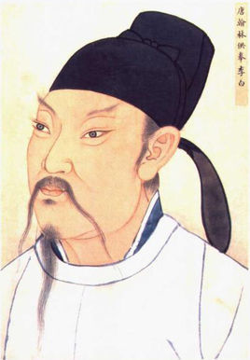
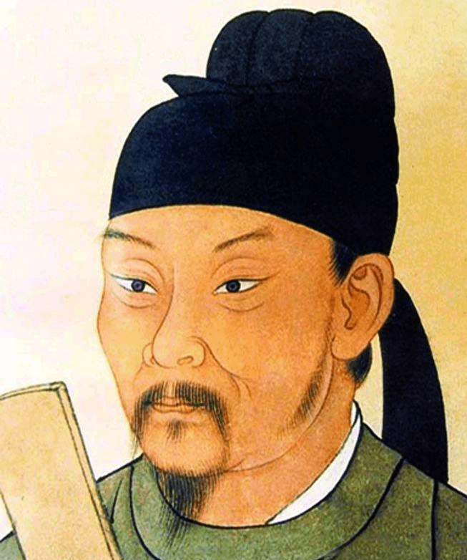
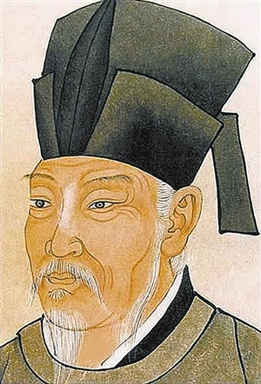
第六章
律诗极致与书画尽美
故诗至于杜子美，文至于韩退之，书至于
颜鲁公，画至于吴道子，而古今之变，天
下之能事毕矣。
——苏轼《书吴道子画后》
 | 唐诗
人物 | 李白 | 杜甫 | 白居易
别称 | 诗仙 | 诗圣 | 诗魔、诗王
风格 | 个性我 | 社会我 | 平易通俗
发展 | 唐诗发展到中叶，由于音乐发展的需要，整齐的五言、六言诗谱入曲调不合要求，于是出现参差不齐的长短句，此即词。

Slide 28

第六章
古文运动：韩愈力辟六朝骈偶，上追先秦西汉散体文，并将
之与被他视为“近体文”“俗下文字”的骈文相对应，称散
体文为“古文”。韩愈和柳宗元是古文运动的发起者和代表
作家。通过效法先秦散文和《史记》刚健自由的文风，以
“复古”为旗帜，实为通过对先秦两汉文体的复旧，摆脱六朝程式化文体的束缚，达到一种创新境界。经二人倡导，散文从写学术专论扩大到抒情、写景、纪游等广泛领域，成为一种独立文学体裁，支配文坛千余年，直至五四新文学运动以后才被白话文取代。
史学成就：①隋唐是中国史学的重要发展阶段，官修史书制度确立。唐代纪传体“正史”皆由朝廷掌修。如隋朝所修《魏书》《周史》《梁史》等皆为奉旨之作。唐朝所作《晋书》《梁书》《陈书》《北齐书》《周书》《隋书》《南史》《北史》，“二十四史”中有八部完成于唐。②唐代出现中国第一步系统的史评专著——刘知几的《史通》。③唐朝的杜佑编纂的《通典》是中国第一部记述典章制度的通史，开典章制度专书的先例。
苏轼称韩愈“文起八代之衰，而道济天下之溺”。
陈寅恪所说“退之者，唐代文化学术史上承先启后，转旧为新关捩点之人物也”。

Slide 29
第六章
隋唐时期的汉族，是受容了鲜卑等胡族的新汉族。比如隋唐王室都有胡族血统。
6-8世纪的唐都长安，成为一个世界性都市。据统计，长安百余万人中，各国侨民达20%。
吸纳异域：隋唐文化极一时之盛，还表现在以博大的胸
怀吸收异族外域的文化。①汉文化对豪强的游牧文化的
收纳，使之对细腻的农耕文化起到一种“补强剂”和
“复壮剂”的作用。唐文化的开放与拓展精神，与胡文
化显然有着某种内在联系。②唐朝还以空前规模采撷外域英华，使得唐文化成为一种“与印度、阿拉伯和以此为媒介甚至和西欧的文化都有交流的世界性文化”。尤其值得一提的是高僧玄奘的西游和译经。
泽被东西：①周边效仿。日本和朝鲜文化都是深受唐文化影响的例子。比如日本的大化革新是以“中华化”即唐化为最高理想。朝鲜三国从不同渠道大规模吸收中华文明。②远西辐射。唐文明对远西的影响主要体现在科技上。比如中国的造纸业、纺织技术、炼丹术、“十进记数”的传播，有利的推动了世界文明的进程。“唐”“唐人”“唐字”“唐言”“唐家”等海外至今流行的对中国以及与中国相关事物的惯称，生动地显示出唐文明在世界历史上留下了巨大的不可磨灭的足迹。

Slide 30
第七章
集权：宋朝通过一系列措施，使宋朝成为中国专制主义中央集权政治的重要发展阶段。
右文：“右文”成为宋朝三百余年的基本国策。主要表现为尊师重道，优礼儒士；网罗文才，选拔俊彦；帝王好学，倡导读书；设立馆阁，编纂图籍。宋朝实行较为宽松的文化政策，而且远超前朝，又罕有后继的善政。比如不因谏诤诛戮大臣；宋朝优容文士，其纵论时政也不致受到严重迫害；设立独立的台谏制度。从而使得宋朝文化繁荣，议论纷呈。
教育：宋朝是中国古代教育发展的关键阶段，学校和书院两种办学形式趋于成熟。①学校，宋朝学校分为官学和私学两类。宋朝一改唐朝限制私学的政策，提倡私人设学，两宋私学发达。②宋朝书院的发展由唐朝时的私立书院发展而来。著名的书院有石鼓、白鹿洞、嵩阳和岳麓“四大书院”。两宋书院的兴盛，不仅数量增加，而且内容充实，成为藏书、供祀和讲学中心，促成“四方游士”跨区域流动，士人群体意识复苏。宋朝书院制度和私人讲学，促进文化传播和学派的形成，使自由议论之风发展，别具一格的“宋学”得以形成和发展。

Slide 31
第七章
 | 理学
含义 | 亦称“新儒学”，又称“道学”或“宋学”。 | 称为“理学”，是因为两宋诸子所创建的思想体系以“理”为宇宙最高本体，以“理”为哲学思辨的最高范畴。
 |  | 称为“新儒学”，是因为理学虽以儒家礼法、伦理思想为核心，但其张扬的孔孟传统已在融合佛、道中被改造，具有焕然一新的面貌。
 |  | 称为“道学”，是因为宋代理学诸子自认承继尧、舜、禹、汤、文、武、周公、孔、孟的道统，并宣称他们的学问以“明道”为目标。
 |  | 称为“宋学”，是因为清代嘉乾年间，考据学大兴，清儒推崇汉儒，指斥宋代理学空疏，遂以“汉学”与“宋学”对称。
特质 | 一种以儒学为主体，吸收、改造释、道，涵泳“三教”思想建立起来的伦理本体论。
阶段 | 大致可分为开创、奠基与集大成三个阶段。
代表人物 | 周敦颐是理学的开创人物；张载与程颢程颐是理学奠基者；到南宋朱熹，理学更以集大成姿态趋于成熟。
影响 | 重建礼治秩序；高扬“内圣”经世路线；建树理想人格。
理学建构

Slide 32
第七章
宋词：在词的文人化的过程中，苏轼发挥了关键作用。①婉约派，呈现阴柔美，晏殊的温润秀洁，欧阳修的俊深沉着，柳永的旖旎委婉，秦观的凄清含蓄。②豪放派，由苏轼开创，以辛弃疾为代表。后人以“苏海辛潮”形容宋词豪放派词作。当然同一词人也可能兼有两种风格的作品，如女词人李清照是婉约派代表人物之一，但是后期也有别具壮采的豪放作品。
宋画：士大夫以一种自觉的群体意识投入绘画，把绘画纳入文人生活圈。苏轼明确提出“士人画”这一观念，即“文人画”。其特征有三个方面：①诗书画一体；②格调高雅，宋代偏爱画竹、画梅、画菊，以寓示自己的高风亮节。③神韵超然，宋代文人将绘画看作宣泄自身情感与表现自我的一种手段，抛弃绘画中的“形似”手法，高度强调神韵。
雅趣：宋代文人以其特殊的气质投入艺术创作，亦以独特的审美观去装饰、赏览周围的生活环境。文房自然成为文人美感所浸染的首冲之地。同时还热衷于古器物收藏。

Slide 33
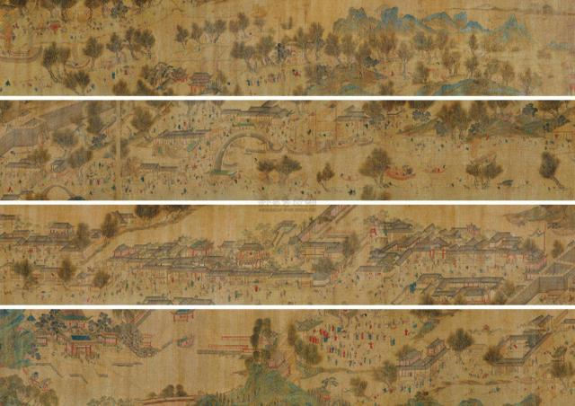
第七章
《清明上河图》是一幅长525厘米、宽25.5厘米的长卷画。
它以外城内东南角侧的城郊为起点，向西沿着汴河溯流而上，经过内城通津门外的士桥、东角子门，到繁华的保康门街戛然而止。
市井风采
图中更为大量出现的是中小商人、手工业者、摊贩、苦力、脚夫，以及奴仆、尼姑、道士、走江湖的郎中、看相算命的占卜先生，三教九流，一应俱全。有人挑担，有人抬轿，有人拉车，有人驾马，有人手推小车，边走边卖，也有人衣衫褴褛沿街乞讨。

Slide 34
第七章
 | 科技发展
背景 | 宋代是中国古代经济关系发生新变化的关键时期。地主及自耕农发展生产的热忱高涨。社会生产力得到发展，为科学技术提供了较雄厚的物质基础，也对科技发展提出了要求，加之朝廷对军器、船舶制造的奖掖，促进科技发展。
成果 | 最为突出的成果，是为人类文明贡献出指南针、活字印刷术和火药武器三项重大发明创造。 宋代是中国天文学史上最为绚烂的时代，举凡天象的观测与记录、星图的绘制、观象与计时仪器的改良、历法的修订，及宇宙理论的推衍。 宋朝数学的发展，秦九韶程序和大衍求一术。分别将我国高次方程数值解法推进到一个新阶段，大衍求一术获得“中国剩余定理”之称。
影响 | 宋代科技的辉煌发展史全方位的，地理学、地质学、医药学、冶金术、造船术、纺织术、制瓷术都有令人炫目的成就。这也是一个科学家辈出的时代，比如沈括、苏颂、毕昇等。正式经由他们的努力，宋代成为中国古代科技史上的巅峰时期。
科技华章

Slide 35
第七章
 | 文化重心向南转移的运动
背景 | 东汉末年，北方的中国文化遭到一次又一次的巨大冲击，从而发生了文化重心南向转移的运动。经东晋，至两宋，这种文运南移的趋势更加强劲。
阶段 | 第一个：逼使中国文化南向转移的大波澜是西晋的“永嘉之乱”以及接踵而至的诸胡入主中原。 第二个：迫使中华文化向东南推进的大波澜是“安史之乱”，黄河中下游地区经过浩劫，残破不堪，继之而来的藩镇割据与政局动荡使士民再次大规模向南迁移。 第三个：爆发于1126年的“靖康之难”给予文化中心南迁以有力推动。金人攻破汴京，宋室如同当年晋室，南渡江南。以此为契机，中国文化的南迁终于完成。
影响 | 杭州-苏州构成南北向文化轴心，取代了开封-洛阳东西向轴心。 政治中心人物南方化。学术中心南移。
文运南移

Slide 36
第八章
汉人的退守与游牧人的攻势
 | 政治上的现状
表现 | 契丹、党项、女真以及蒙古对宋人的长期包围与轮番撞击，在两宋文化系统中引发出深重的忧患意识。
影响 | 北宋人因被动挨打而产生的忧患，南宋人因国破家亡而产生的忧患交织一起，渗透于宋文化的各个层面。 因为忧患，两宋词坛生出一番苍凉凄楚或慷慨激昂的歌唱。 忧患还促进改革的产生。范仲淹的“庆历新政”和王安石的变法都与抗御北方游牧民族战略有关。 朔方冲击还将具有异族情调的文化因子输入宋文化系统内。比如音乐、绘画等。

Slide 37
第八章
民族 | 政权 | 汉化 | 特色
契丹 | 辽 | 在文化路线上，辽朝统治者全面汉化，并沿着汉文化轨道发展本民族文化。以孔子学说和儒家经典作为主导思想，从而确定辽代文化的发展方向，“辽家遵汉制，孔教祖宣尼”。 | 在汉化渗透的同时，契丹、党项、女真统治者并非轻易放弃本民族传统。比如“蕃礼”“女真旧风”。
女真 | 金 | 广泛吸收汉文化，在对辽、宋的战争中，金人表现出对汉文化的强烈渴求。汉文化人大规模流入金人社会的各个层面，促成金文化结构中汉文化主流地位的建立。
党项 | 西夏 | 在和汉族频繁交往接触中，日益深刻地受到汉文化的熏染。“仿中国官属，任中国贤才，读中国书刊，用中国车服，行中国法令”。
蒙古 | 元 | 蒙古贵族中，只有忽必烈对中原文化采取欣然受容姿态。在儒生士大夫的反复诱导下，在既有的以汉法经略汉地的实际效应影响下，忽必烈改革旧俗，推行汉制，儒家典章制度的各种细目，几乎都被用作一代国制继承。 | 实行“汉法”并不彻底，漠北固有旧俗仍在汉地有大量保留。
征服者被征服

Slide 38
第八章
大哉乾元
 | 大哉乾元
表现 | 空前广阔：在这广袤的境内，帝国统治者大规模地设置交通网络。蛛网般密布的交通网，不仅促进了以京师为中心的各地政治、经济的密切联系，而且有力地促进了文化的交流和传播。 元大都的宏丽绚烂：外域人称为“汗八里”，意即可汗之城或皇帝之城。 世界性的帝国：横跨亚欧的版图以及驿站制度的完善，使一向不曾处在统一控制下的东西交通至元代畅通无阻。
局限性 | 元代中外文化交通虽在规模上远超前代，但是东西方世界的相互认识上，还处于“印象”层次，这与两个世界的接触仅仅局限于“物质”层而非“思想”层有关。

Slide 39
第八章
杂剧与科技
 | 元朝文化的两大特点——元杂剧和科技的发展
元杂剧 | 元朝是一个政治现实严峻的时代，汉民族被处于较低社会发展阶段的游牧民族所征服，人们传统的信念受到空前的挑战，国破家亡产生巨大的痛苦，处于最深沉的郁闷中。元朝又是一个活力抒发的时代，蒙古铁骑以草原游牧民族勇猛的性格席卷南下，受到先进文化的影响。因此整个社会的思想文化处于一种失去原有重心与平衡的混沌状态。 女真与蒙古统治者对歌舞戏曲的喜好促进北方都市艺人的聚合。蒙古贵族的“贱儒”文化政策促成大批文人涉足杂剧创作。 元杂剧在精神上有两大主调，分别是倾吐民众的愤怒与讴歌非正式的美好追求。
科技 | 纵深度上，元代承袭生机勃勃、成就卓越的宋代科技，因而科学技术各门类起点较高、发展势头甚劲； 延展度上，元代广为受容大漠南北各民族的科技成果，又吸纳远至西亚、欧洲的科技英华。 表现：农学、水利、纺织、数学、天文历法。

Slide 40
第九章
 | 文化专制
背景 | 明清两朝作为中国延续两千多年的君主专制社会晚期，汉唐时代那种从容应付内外挑战的信心与能力已不复存在，两宋宽容开明的文化政策也难以为继。出于压制民众反抗、防范统治营垒分裂和异端崛起的需要，明清两朝专制君主集权走向极端，并厉行禁忌主义的文化政策。
表现 | 一方面，朝廷将儒学规定为士人必须崇奉的官方哲学，并将科举制度进一步完善化，以收买、罗致广大士人；另一方面，又屡兴大狱，对于在思想、文字上稍有“越轨”“悖逆”表现的士人，予以无情镇压，甚至株连九族。
事例 | 朱元璋：挑剔字句、大开杀戒的文字之祸；顺治：毛重倬坊刻制艺序案；康熙：庄廷鑨明史稿案、戴名世《南山集》案；雍正：查嗣廷试题案，吕良文选案；
影响 | 君主专制制度发展到顶峰状态的奇特产物，是中华文明史上黑暗、血腥的一页。
专制文网

Slide 41
第九章
八股：答卷作文的格式由破题、承题、起讲、入手、起股、中股、后股、束股八部组成。其格式刻版、内容空虚无物。清代承袭明代文化政策，帝王提倡程朱理学，实行八股取士。
心学：是一种高扬“心”亦即人的主体性的哲学。王阳明的“心”本体论，以“心”为天地万物主宰，充分肯定人的主体性、能动性，指明人所生活的世界离不开人的主观能动性。立足于“心”本体论，王阳明又提出“心即理”“心外无理”以及“知行合一”等著名命题。以“心”去裁判外间事物，一切是非的价值便有了重估的必要。
异端：时人称李贽为“异端之尤”。思想的核心，仍然是对“自然人性”、对“人欲”的热烈首肯。提出“童心”说，为人世间最可宝贵之物。
明清之际的非君思想：随着对崇祯帝批判的展开，人们逐渐超越对某一君主个人的批判，而发展到对整个君主制度的总体清算。黄宗羲与唐甄是清初批判君主专制的两位健将。顾炎武、王夫之对极端皇权专制作出理性批判。

Slide 42
第九章
下西洋：以游牧民族入主中原的元世祖忽必烈企图远征日本列岛，也许是中华帝国大规模征服海外国度的唯一一次尝试。此后的郑和下西洋以规模和航海水平论，当时都世无其匹，但这次远航并无向海外作军事征服的意图，也不是为着推销商品，而是“耀兵异域，示中国富强”。劳民伤财而又无补于国的“弊政”，在航海史上如彗星现空，灿烂于一时，又转瞬即逝，而且无以后继，中国人终于失去加入15世纪、16世纪之交的世界性地理大发现行列的机会，落伍于西方的历史也由此埋下伏笔。
海禁：明清两朝出于专制统治的需要，采取闭关国策。比如禁止近海人民建造三桅以上大船下海与外国贸易，违者按谋叛罪处斩；禁止民间海上外贸，改造船只，无法远航等。虽然清朝曾开放海禁，但又受到封疆大吏的阻挠，如江苏巡抚张伯行诬上海商人张元隆结交海盗一案。雍正以后，尤其是乾隆年间，正式实行闭关政策，限定广州一口通商，并对民间海运横加干涉，中国人的海洋事业已大大落伍于世界步伐。

Slide 43
第九章
西学东渐：宗教改革运动中，以扶助教皇为宗旨的耶稣会成立，耶稣会十分注意培养博学的牧师，前往南美、非洲和亚洲。这批传教士来到中国，努力顺应当地习俗，注意走上层路线，又推行学术传教方针，给明清之际的中国带来西方文化，主要是文艺复兴时期的科技成就，比如：天文历法，数学，地理学，物理学与机械工程学，火炮制造术等。
中学西传：17世纪、18世纪的欧洲社会，特别是法国，也因耶稣会士的介绍与中国、西欧间贸易的蓬勃展开，对中国物质文明产生浓厚的兴趣。当时的欧洲流行中国的茶、丝绸、绣品、瓷器和漆器，在艺术样式上，以中国艺术为泉源的洛可可大为盛行。
学术集成：明清两代，中国古典文明进入总结阶段。调动巨量人力、物力，编纂《永乐大典》《古今图书集成》《四库全书》等类书、丛书，将古代浩如烟海的典籍加以排比类萃。
小说丰收：从社会条件而论，是城市繁荣、商品经济发展、印刷术普及的产物，也与市民思潮的涌动有关。

Slide 44
第十章
开眼看世界：成为中华民族从沉睡中觉醒的标志。林则徐、徐继畲、魏源等人担当了时代的前驱。
近代文教设施：书院改制与新学堂开办；近代报刊的发行及出版机构的建立。
新知识分子：新的时代条件，新的文化环境造就了不同于传统士大夫阶层的新一代知识分子群体。根据他们产生的来源，可以分为两大类型：一是由士大夫营垒分化而出，一则由新文化培育而成。“新”体现在时代意识、知识结构、新的角色认同。
体用之辨：“中体西用”是古老的中华文明吸纳西方文明的营养，创造了一种在当时的历史条件下所可能的模式。“中体西用”说自有其不可克服的内在矛盾，最根本的在于它袭用了传统的“体”“用”范畴，却抛弃了体用相关、“体用不二”这些符合事物本来规律的古典认识论精华。
从“维新”到“革命”：这两派都要求在制度文明层面上学习西方，但在方式和手段上存在分歧，前者温和，后者激烈。
习俗转化：社会积习具有强大的历史惰性，不可能被一次政治风暴扫荡干净。加之领导辛亥革命的中国资产阶级本身在认识和行动上的种种缺陷，他们倡导的移风易俗文化活动并没有取得决定性的胜利，其影响范围多在城市，对广大农村则成效甚微。
“德、赛两先生”：新文化运动在众多的领域掀起了思想解放的浪涛。

